Slide 1

Název školy: Základní škola a mateřská škola Domažlice , Msgre B. Staška 232, příspěvková organizace
Autor: Mgr.Olga Kolářová
Název : VY_22_INOVACE_27_Saint Patrick´s day
Téma:Saint Patrick´s day
Číslo projektu: CZ.1.07/1.4.00/21.1437
Sada:Anglický jazyk pro 5.ročník

Slide 2
Anotace
Materiál je určen pro 5.ročník
Slouží jako výklad, seznamuje žáky s osobou a oslavami Dne sv.Patrika
Obsahuje slovíčka- symboly svátku
Inovace: práce s interaktivní tabulí motivuje žáky

Slide 3
Saint Patrick´s day
Anglický jazyk pro 5.ročník
Mgr.Olga Kolářová

Slide 4
Obsah
Kdo byl
svatý Patrik?
Den
svatého Patrika
Přání
Symboly

Slide 5
Kdo byl svatý patrik?
Žil v 5. století,narodil se ve vznešené velšanské rodině.
v 16 letech byl unesen do Irska a 6 let žil v otroctví, pak uprchl.
Šířil křesťanství, zakládal kostely, kláštery, byl mnichem, biskupem v Irsku.
Zemřel 17. března a po smrti se stal svatým.
Je patronem Irska, kadeřníků, horníků, kovářů,
rolníci se k němu modlí za dobytek. Odhání zlo.

Slide 6
den Svatého Patrika
March
17th
Je oslavou Irů/pořádanou v mnoha zemích světa/, křesťanství a jara.
Oslavy jsou bujaré, vládne jim zelená barva.
Tři až čtyři dny se Irové veselí, pijí alkohol /zelené pivo/, pořádají konzerty, pouliční zábavy, taneční i divadelní představení,
ohňostroje.
Chodí zeleně oblečení s pomalovanými obličeji.

Slide 7
Symbols
Saint Patrick
The Celtic Cross
The Shamrock

Slide 8
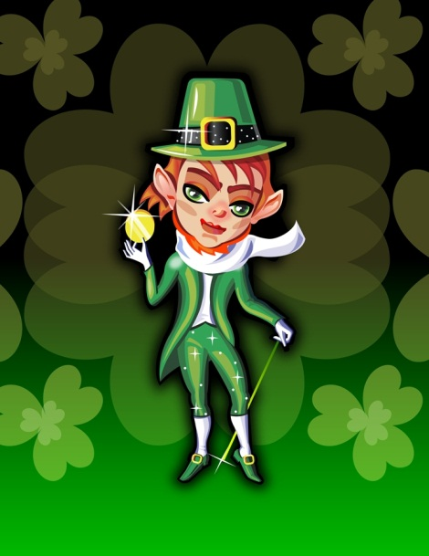

green beer
rainbow
green clothes
Elf,
Leprechauns
a pot of gold
harp

Slide 9

March
17th

Slide 10
Zdroje
Ilustrace:
www.office.microsoft.com

